Slide 1

PHÒNG GD- ĐT QUẬN LONG BIÊN
TRƯỜNG MẦM NON GIANG BIÊN
LĨNH VỰC PHÁT TRIỂN TC - XH
Đề tài : Dạy hát “Mùa hè đến”
TC “To nhỏ”
Lứa tuổi : MGB
Giáo viên : Lê Thị Huệ
NĂM HỌC 2020-2021

Slide 2
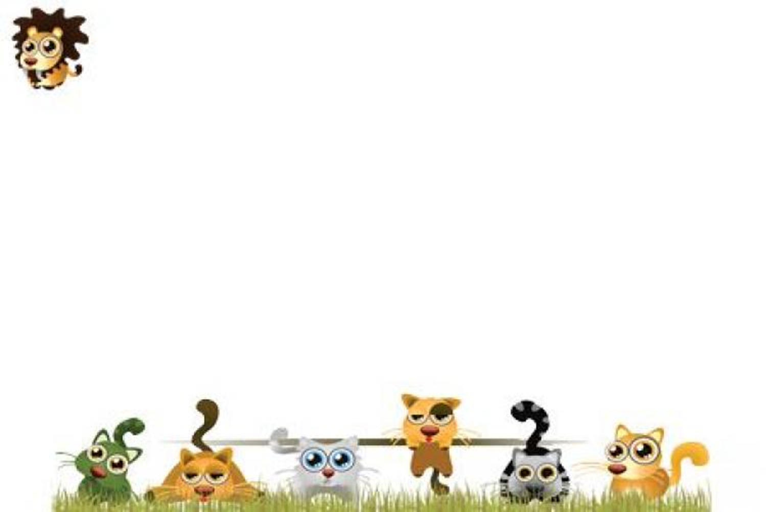
MỤC ĐÍCH –YÊU CẦU:
*Kiến thức:
- Trẻ biết tên bài hát, tên tác giả.
- Hiểu được nội dung bài hát.
- Lắng nghe cô hát.
-Biết cách chơi trò chơi.
*Kỹ năng:
- Trẻ hát đùng nhạc, đúng giai điệu bài hát.
*Thái độ:
- Trẻ hứng thú học bài.

Slide 3

ỔN ĐỊNH TỔ CHỨC
Mùa gì nóng bức
Trời nắng chang chang
Đi học, đi làm
Phải mang nón, mũ ?
Là mùa gì ?

Slide 4

MÙA HÈ

Slide 5
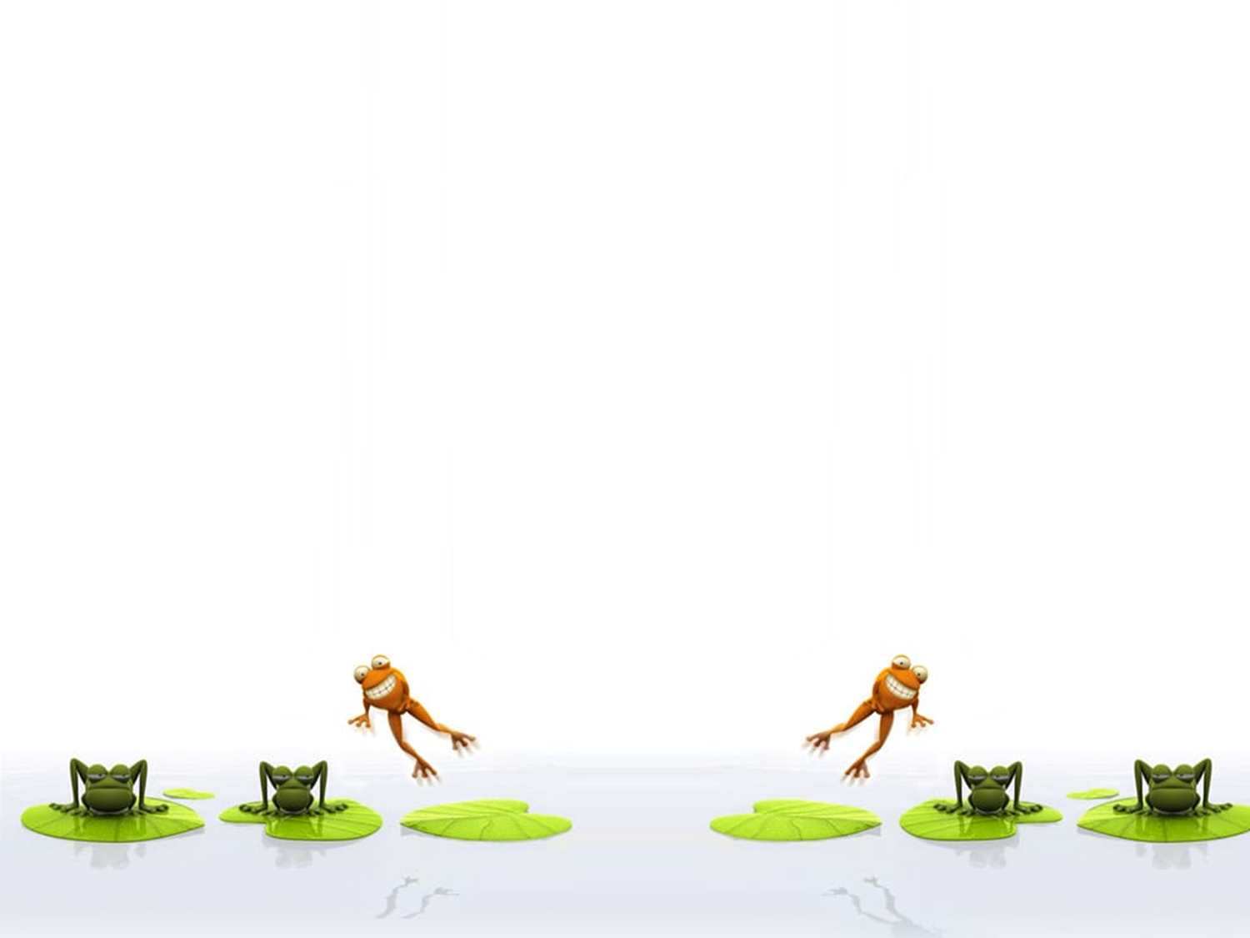

DẠY HÁT
“Mùa hè đến”
TG: Nguyễn Thị Nhung

Slide 6

DẠY TRẺ HÁT

Slide 7
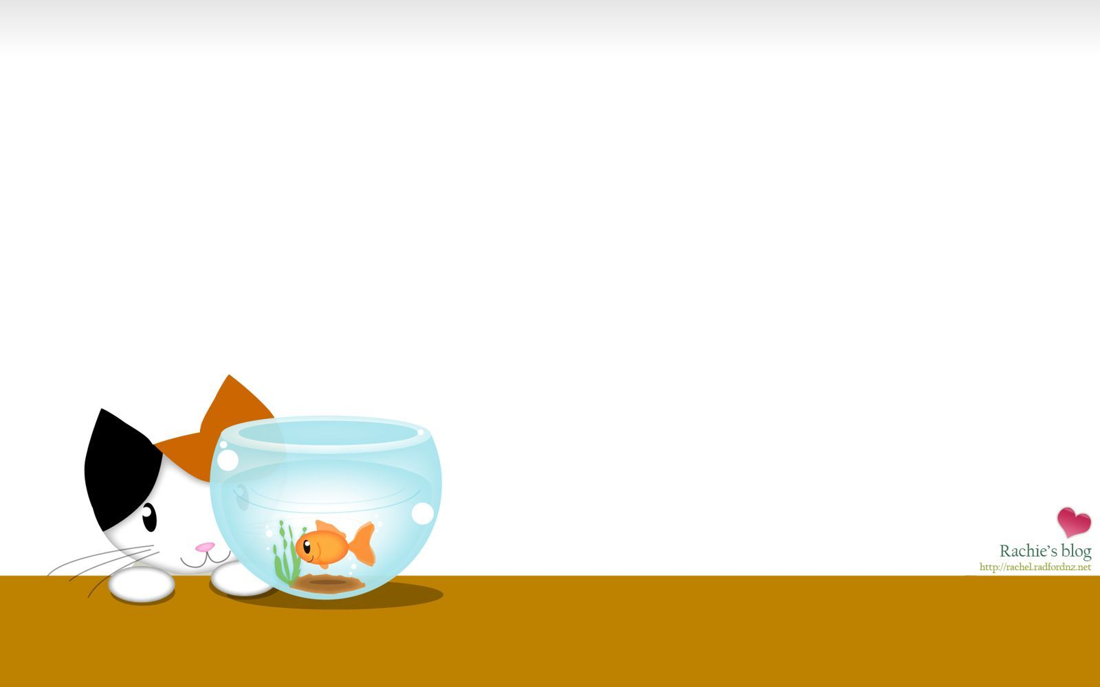
TC “mưa to- mưa nhỏ”
LC và CC: Cô dùng sắc xô gõ, khi cô hô mưa to cùng với tiếng sắc xô nhanh các con chạy nhanh tay che đầu, khi hô mưa nhỏ các con chạy chậm bỏ tay xuống, mưa tạnh đi thong thả, khi cô dừng sắc xô các con phải đứng im tại chỗ không được nhúc nhích
- Cô cho trẻ chơi 2-3 lần và nhận xét sau mỗi lần chơi

Slide 8

*GD: Mùa hè đến các con phải mặc quần áo mát và nhớ đội mũ khi ra đường để bảo vệ sức khỏe nhé!

Slide 9

THANK YOU!

